Slide 1
PLDI’2025
Iso Request-Private Garbage Collection
报告人
丁伯尧
TIANLE QIU, Australian National University, AustraliaSTEPHEN M. BLACKBURN, Google, Australia and Australian National University, Australia
2026年4月29日

Slide 2
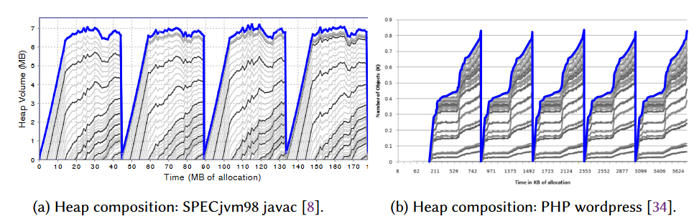
背景和动机
服务型应用中内存分配通常和请求相关
  GC触发时机恰当时，开销几乎可以忽略不计
优化动机：在请求结束时进行垃圾回收
  多进程和并发下这种“时机”并不统一，传统的GC难以适配

Slide 3
背景和动机
线程本地回收：每个线程维护一个本地的堆和垃圾收集器
  Doligez-Leroy-Gonthier（DLG）不变式：本地堆中的对象只能被拥有该堆的线程的栈外部引用
  维持DLG不变式：局部对象o即将被其他线程引用时，需要将对象“发布”
    将对象o移动到全局堆中→需要同时将o的传递闭包（被o引用和间接引用的对象）移动
      通过读屏障实现懒移动
    将o复制到全局堆中
    不移动对象，在对象头通过元数据来标记该对象属于全局堆
基于线程本地回收的内存管理
  分配：每个线程创建的对象分配在私有堆中，通过发布来分配在全局堆
  垃圾回收：本地回收：从线程栈对象开始标记对象；全局回收：进行全局扫描（包括私有堆）

Slide 4
Iso：基于请求的垃圾回收
思想：通过线程本地回收管理本地内存，通过启发式规则在请求边界处进行回调来触发本地垃圾收集
适用场景：
  线程局部性
  对象生命期与请求相关
  多线程请求

Slide 5
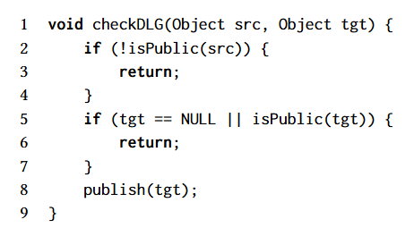
Iso的设计
局部堆：32KB的连续内存，称为“块”
  大于16KB的对象单独分配
  使用public标记位来标记是否是可全局访问的
块不变式：一个块不能包含由多个线程拥有的私有对象
使用写屏障来维护DLG不变式
局部垃圾回收：semi-space
  维持两个空间，分配只在其中一个，回收时
  将存活的对象移动到另一个空间，将原空间回收
全局回收和局部回收互斥进行

Slide 6
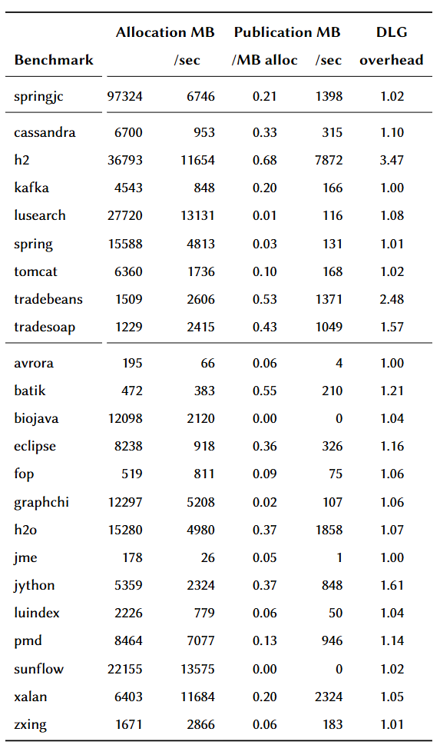
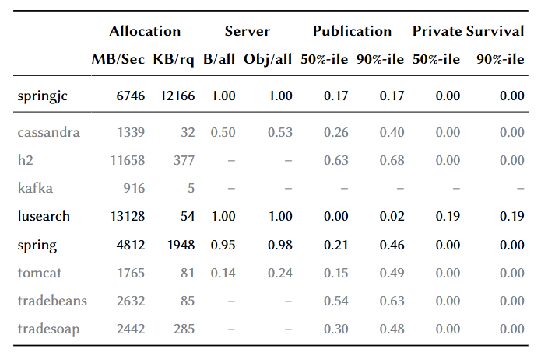
评估
DLG屏障开销大多数维持在2%以内

Slide 7
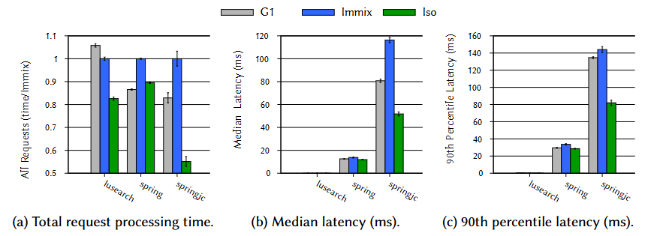
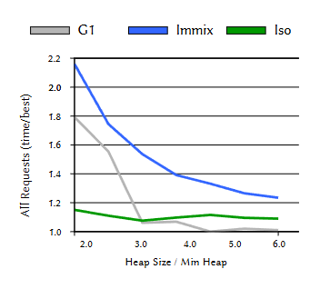
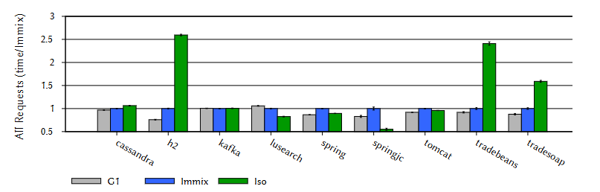
评估
高publication rate导致h2, tradebeans, tradesoap三个用例有着较高的请求处理时延

